Slide 1

足迹
———— 一款基于微信小程序的旅行记录分享平台
第七组

Slide 2
01
02
03
目录
主题介绍
Theme
功能介绍
Function
实现技术
Implementation Technique
04
05
06
可行性
Feasibility
小组分工
Division of Labor
参考资料
Reference

Slide 3

Part 01
主题介绍
Theme

Slide 4

足迹
—— 一款有关个人旅行记录及分享的微信小程序
用户可以使用足迹对景点、住宿和餐饮等进行打卡、记录和分享。
用户可以在足迹上通过GPS定位自己的位置，上传所在地点的照片并配有文字；同时可以浏览各种打卡地点信息。

Slide 5

用户群体
用户群体：浙大城市学院所有师生
典型用户:
01
02
03
04
非计院非工科男生
创意1801邓文康
计院工科男生
软工1802陈玲曦
计院工科女生
软工1802刘书宇
非计院非工科女生
新闻1801梁晓晓
当然用户: 杨枨老师

Slide 6
Part 02
功能介绍
Function

Slide 7
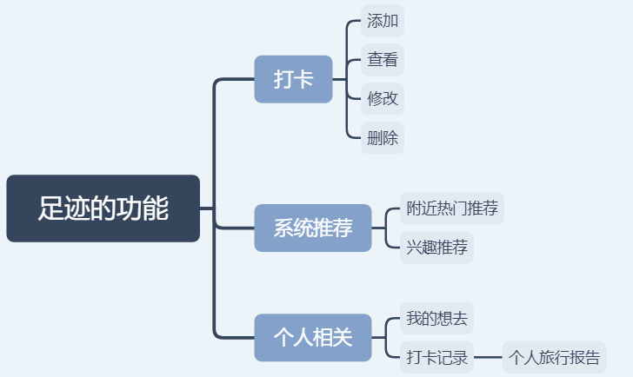

功能模块 —— 总述

Slide 8

功能模块 —— 详述
01
定位打卡
用户在默认页面点击“开始打卡”，选中想要上传的照片并配文字，选择地址（用户自己选择/系统定位用户当前位置）、日期（用户自己选择/系统定位到当前日期）、标签（景点-风格等），点击上传，即可完成打卡。
02
附近热门
用户点击“附近热门”，选择距离当前地点的距离（1公里/3公里/5公里），地图上会显示附近最多10个热门地点（按打卡数量显示最高），再点击一下可以取消显示。
03
地点推荐
用户在推荐页面，可以看到系统推荐的地点，并对自己感兴趣的地点点击“想去”，而且点击具体地点后可看到最新最多6条其他用户在该地点的打卡记录。推荐内容是根据用户上传记录的标签和用户点击“想去”的地点的标签来进行推荐。

Slide 9
功能模块 —— 详述
04
打卡回顾
用户在“我的”页面点击“我的打卡”可以按时间看到以前的出游打卡记录。
05
“想去”列表
用户在“我的”页面点击“想去”可以看到点击过“想去”的地点。

Slide 10
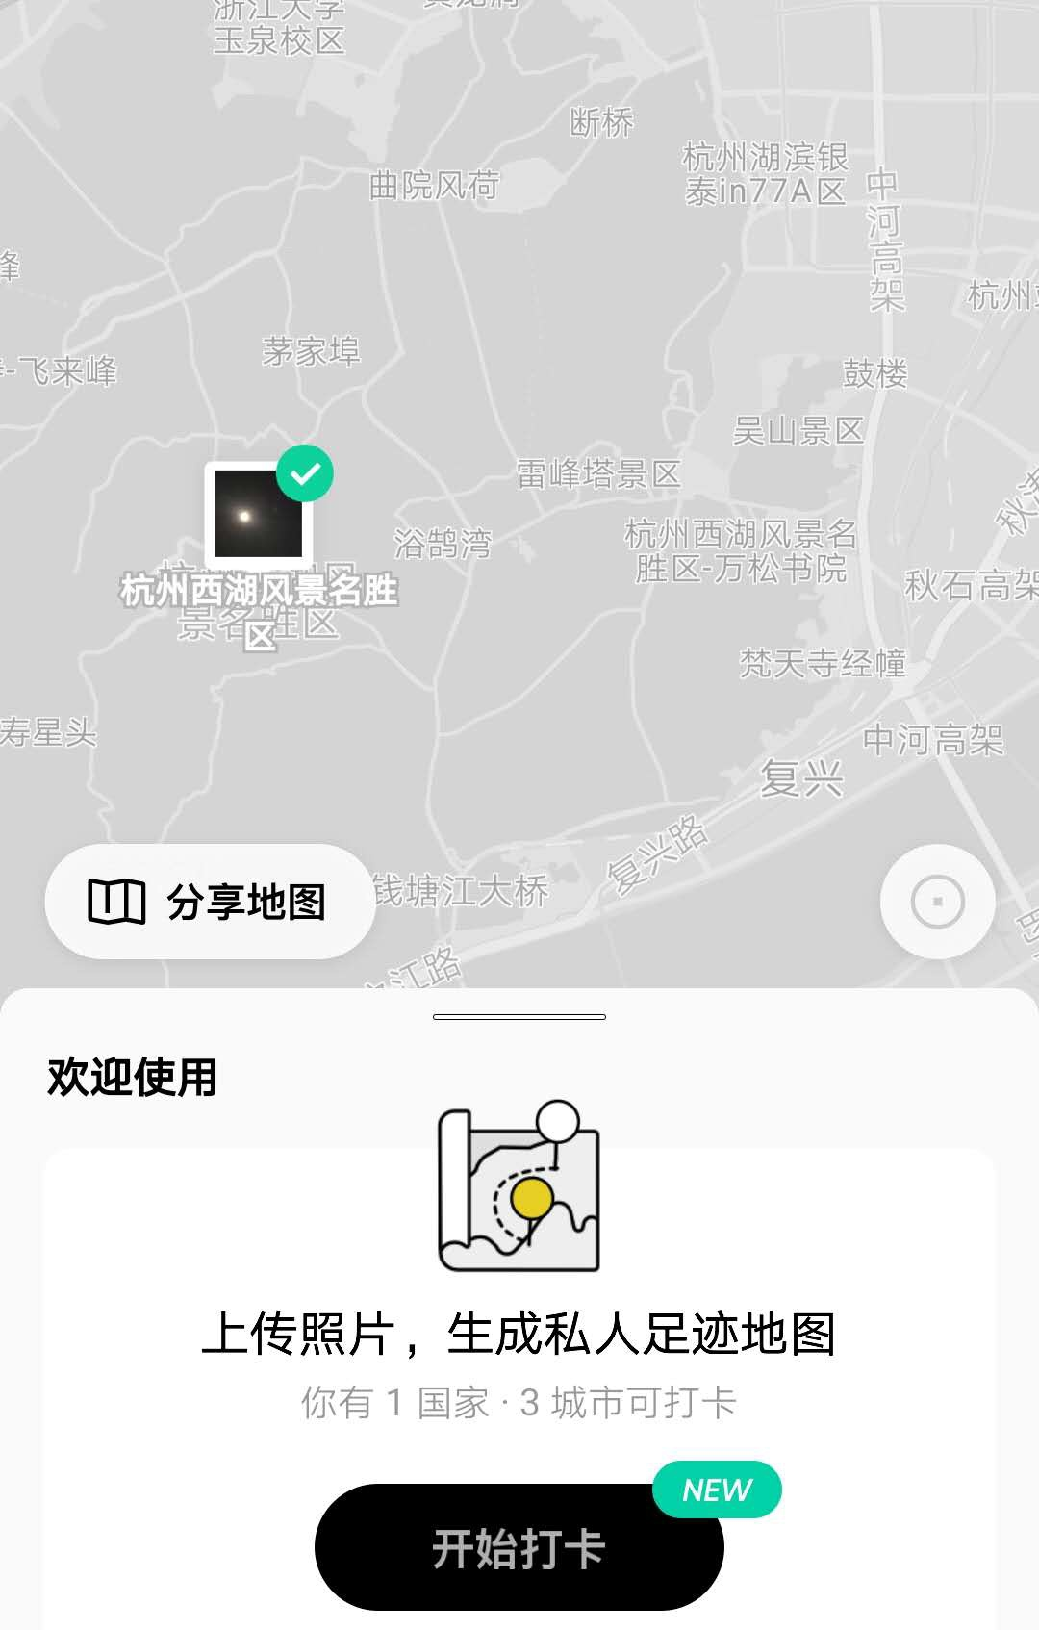
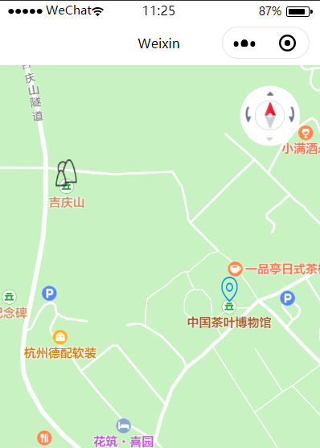
页面对比 —— 默认页面
Pott
足迹
足迹的默认页面与Pott类似。
默认页面都是一张地图，上面标记了用户打卡的地点。
地图下方是“开始打卡”按钮。^{[1]}
【 亮点】
但是足迹在“开始打卡”按钮下方还有一个“附近热门”按钮。
预置页面

Slide 11
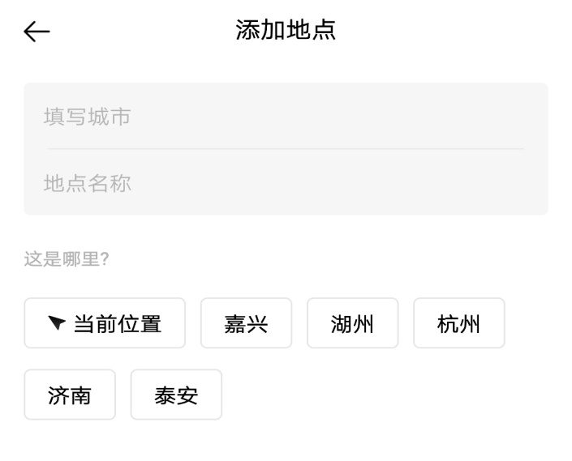

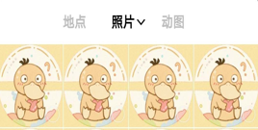

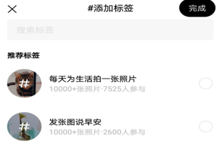
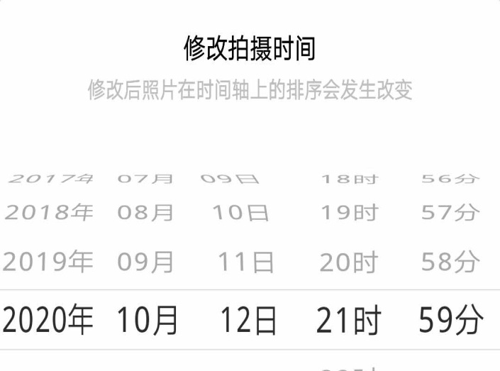
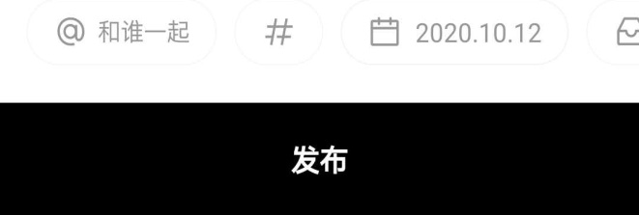
页面对比 —— 默认页面 —— 开始打卡
Pott
足迹的打卡功能与Pott类似。都是添加图片文字、地点、日期、标签，完成打卡。^{[1]}
【 亮点】 用户在打卡上传的最后可以选择是否公开，若选择公开，该记录可能会被别的用户看见。
足迹

Slide 12
页面对比 —— 默认页面 —— 附近热门
Pott
Pott没有这个功能。
足迹
足迹的推荐附近地点功能可以选择距当前打卡位置的距离（1公里/3公里/5公里），并在地图上显示最多10个附近地点，显示的地点标记与打卡地点标记形状不同。

Slide 13
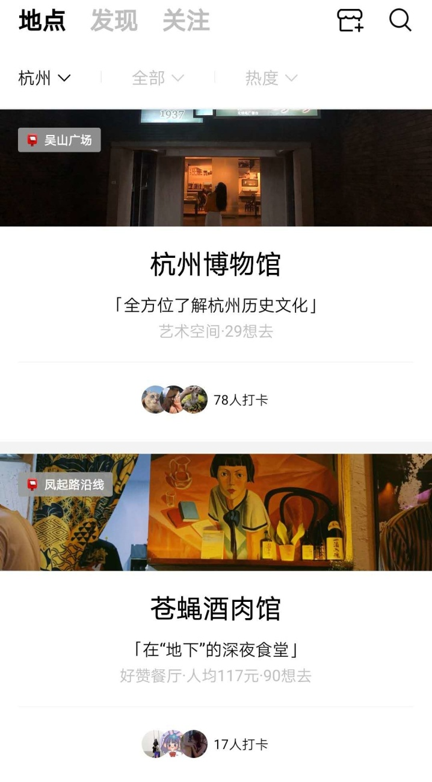
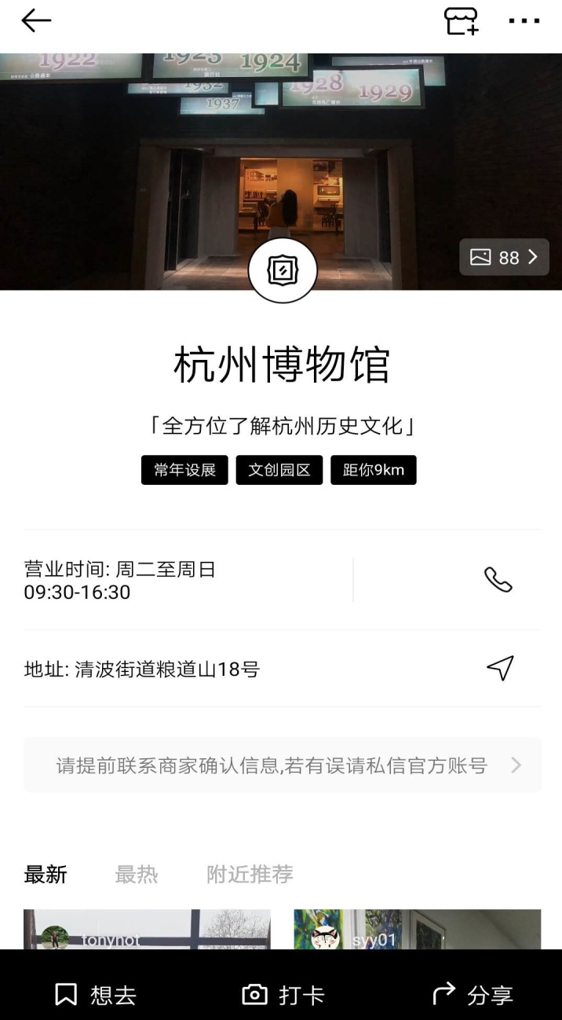
页面对比 —— 推荐页面
Pott
足迹
足迹的推荐页面与Pott类似。
Pott的推荐页面按照地址、标签和热度推荐地点。点击具体地点会显示具体信息，还可对该地点击“想去”。同时按照最新、最热、附近推荐显示其他用户打卡记录，并可对其进行点赞和评论。^{[1]}
足迹的推荐页面有景点、餐饮和住宿三个选项，点击具体地点同样可以看到具体信息并可以点击“想去”，但只能显示最新的其他用户打卡记录且不能点赞和评论。

Slide 14
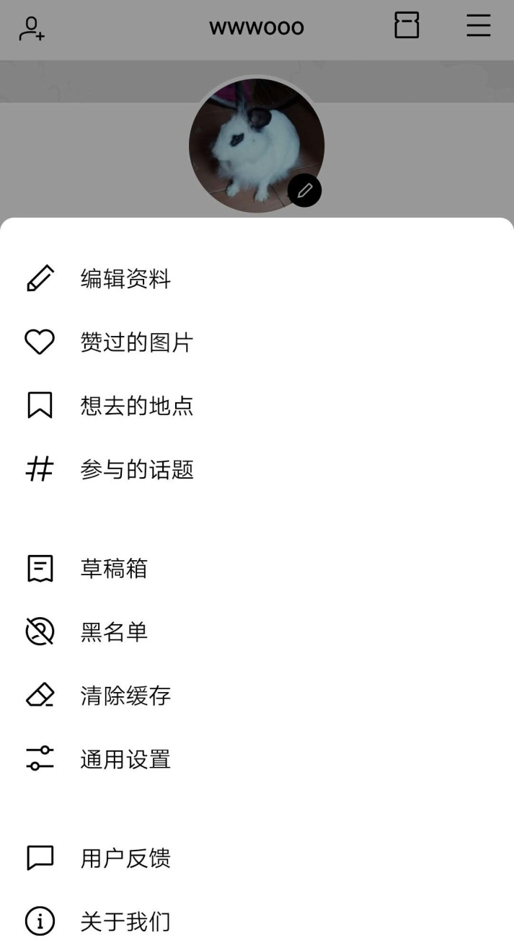
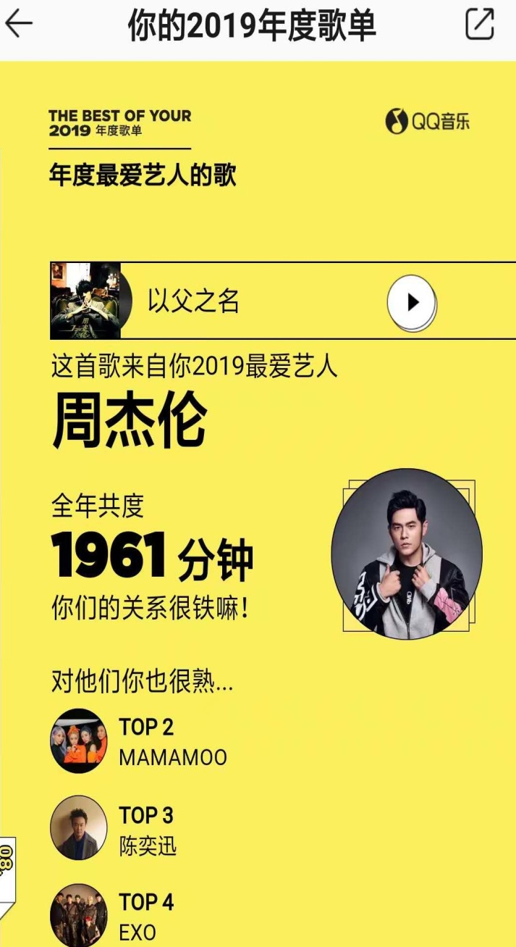
页面对比 —— “我的”页面
足迹的“我的”页面与Pott不太类似。
Pott
足迹
Pott的“我的”页面不仅可以看用户历史打卡记录还可以实现交友等众多功能。^{[1]}
足迹的“我的”页面功能:查看历史打卡记录并进行修改、查看“想去”的地点信息、草稿箱、联系客服。
【 亮点】用户可以选择时间段生成该时间内自己的专属旅行报告，并可将其分享给他人，类似于QQ音乐的年度歌单报告。^{[2]}
图片来自QQ音乐年度歌单

Slide 15
Part 03
技术实现
Technical realization

Slide 16

技术实现 —— 客户端 + 服务端
采用Javascript + WXML + WXSS语言 + MINA框架 + 云开发功能 + CB算法来实现旅行记录平台各模块
本系统客户端基于“MINA”框架开发，采用 WXML、WXSS、JS 以及微信提供的丰富的客户端 API 组件，来实现客户端界面和功能。^{[3]}
WXML：类似于 HTML 标记语言。
WXSS：类似与于 CSS 标签语言。
MINA框架：网络通信应用框架，它封装了微信客户端的各种基本功能。
服务端依靠微信小程序云开发技术，根据微信提供的丰富的服务端 API 接口完成前后端数据的交互。
云函数：在云端运行的代码。
云储存：在小程序前端直接上传/下载。云端文件，在云开发控制台可视化管理。
云数据库：一个既可在小程序前端操作，也能在云函数中读写的 JSON 数据库。^{[4]}
开发工具： 微信开发者工具

Slide 17
技术实现 —— 深度学习
基于内容的推荐算法 —— Content-based Recommendations (CB)
足迹的推荐页面由深度学习实现，在算法方面，我们选择基于内容的推荐算法 ，该算法可为用户推荐具有与其记录标签和“想去”标签相似标签的地点。该算法本质上是地点标签的分析和聚类算法，与用户的行为特征无关。
该算法大概分为三个步骤：（1）对地点建模。根据地点的标签，对地点建模来表示地点。（2）对用户建模。将用户的历史交互地点集合进行特征组合来表示用户的喜好模型。（3）生成推荐结果。根据其他候选地点模型和用户模型的相似度大小来为用户进行推荐。^{[9]}
训练数据集：三个真实的基于位置的社交网络数据集 Yelp、Gowalla 和Foursquare。
测试数据集：均来自于从大众点评上爬下来的公开数据。
实现工具：TensorFlow

Slide 18




使用工具
项目开发工具：微信开发者工具
文档编写工具：Microsoft Office
系统设计：PowerDesigner
界面原型设计：Axure RP
配置管理工具：Git
项目管理工具：Microsoft Project

Slide 19
Part 04
可行性分析
Feasibility

Slide 20

可行性分析 —— 技术可行性
MINA框架
MINA 框架是一个网络通信应用框架，Apache Mina Server 主要应用于微信小程序的开发。它封装了微信客户端的各种基本功能，开发者只要根据框架提供的各种接口JavaScript API，就能快速的构建微信客户端的各种基本界面和功能交互，开发一个应用程序 。^{[3]}
吴卓同学学习过静态网页建设这门课，HTML和CSS等技术知识有一定了解。
01
02
云开发
主要用于构建微信小程序的后端服务。云开发系统提供后端云服务功能，采用云函数、数据库和文件存储完成数据的存储、文件上传下载等功能。基于微信小程序云开发，无需搭建服务器，削弱后端概念和使用平台提供的 API 接口，就可以快速的开发和上线。^{[3]}
闫紫微同学学习过动态网络建设等课程，对云开发等知识有一定的了解。

Slide 21
可行性分析 —— 技术可行性
03
数据集
在地图数据集方面，腾讯地图、微信地图等都可以提供开放的API。以腾讯地图为例，腾讯地图WebService API 是基于HTTPS/HTTP协议的数据接口，开发者可以使用任何客户端、服务器和开发语言，按照腾讯地图WebService API规范，按需构建HTTPS请求，并获取结果数据（目前支持JSON/JSONP方式返回）。^{[6]}
在地点数据集方面，目前我们暂定使用Python网络爬虫技术，爬虫大众点评官网的部分数据。
吴卓同学曾学习过Python公选课，了解一定的爬虫技术。
推荐算法
我们选择最简单的推荐算法——基于内容的推荐算法。该算法可以找到许多案例与论文，方便查阅和修改。
04

Slide 22

可行性分析 —— 经济可行性
人力资源充足
我们小组三名同学分工明确，合作默契，对学习充满热情，有足够人力资源完成该项目开发。
01
02
开发成本较低
由于小程序依附于微信，因此无需开发多种版本以适应不同的操作系统。相较于传统App, 小程序减少了开发与维护的成本。^{[5]}
可行性分析 —— 操作可行性
微信使用程度较高
微信自2011 年被正式发布以来，就保持着较高的关注度。截至2018年3月，微信于全球拥有超过约10亿活跃用户，拥有较高的关注度、庞大的用户基数、良好的用户体验、成熟的用户使用行为。^{[7]}可以看出，用户熟悉微信小程序的操作。
01

Slide 23
可行性分析 —— 社会可行性
新的社交需求
随着社交网络的普及，拍照分享逐渐成为人们的习惯。各大手机应用商城和微信上，此类应用或小程序数量较少，种类单一。同时，我们发现年轻人热衷于在小众景点留下足迹、喜爱打卡大家推荐的地点。
01
可行性分析 —— 法律可行性
01
爬虫是否违法
目前尚没有任何法律明确规定，类似爬虫这样的行为违法。如何使用爬虫获取的数据和信息，大多数情况都是有明确的规定的。其次，我们爬取出来的图片不作为商用，更不爬取个人隐私数据去公开买卖。所以我们的爬虫操作并不违法任何法律。^{[8]}

Slide 24
Part 05
小组分工
Division of Labor

Slide 25
成员分工
闫紫微：小组任务安排、查找相关文献、PPT实现技术模块和技术可行性分析模块制作。（99）
王心怡：深度学习相关文献查找，PPT目录、主题介绍模块、页面对比模块和其他可行性分析模块的制作。（97）
吴 卓：地点数据集采集，PPT功能模块、用户群体模块、成员分工模块的制作。（98）

Slide 26
Part 06
参考资料
Reference

Slide 27
参考文献
[1]APP Pott
[2]QQ音乐年度报告
[3]李珊. 基于微信小程序的学生活动管理系统的设计与实现[D].广东工业大学,2019.
[4]微信开放文档[EB/OL].https://developers.weixin.qq.com/miniprogram/dev/wxcloud/basis/getting-started.html.
[5]丁轩昂. 基于深度神经网络的地理兴趣点推荐模型研究[D].华中科技大学,2019.
[6]腾讯位置服务
[EB/OL].https://lbs.qq.com/service/webService/webServiceGuide/webServiceOverview.
[7]陆禹文. 基于微信小程序的移动学习平台的设计、开发及应用[D].兰州大学,2020.
[8]知乎——爬虫是否违法
[EB/OL].https://www.zhihu.com/question/291554395.
[9]王玉洋. 基于微信小程序的移动学习平台环境构建与系统设计开发[D].南京大学,2018.

Slide 28
谢 谢 观 看 ！

